Slide 1
ФУНКЦИОНИРОВАНИЕ СИСТЕМЫ РАСПРЕДЕЛЕНИЯ И ТРУДОУСТРОЙСТВА ВЫПУСКНИКОВ НА ПРИМЕРЕ БЕЛОРУССКОГО ГОСУДАРСТВЕННОГО УНИВЕРСИТЕТА
МИНСК, 19.02.2020

Slide 2
ЦЕНТР КАРЬЕРЫ
ПРОФОРИЕНТАЦИОННАЯ ПОДДЕРЖКА
МАРКЕТИНГ ОБРАЗОВАТЕЛЬНЫХ УСЛУГ
СТРАТЕГИЯ ПО ОСНОВНЫМ НАПРАВЛЕНИЯ
РАЗВИТИЯ ОБРАЗОВАНИЯ
ТРУДОУСТРОЙСТВО И АДАПТАЦИЯ
К РЫНКУ ТРУДА ВЫПУСКНИКОВ
ПЕРСПЕКТИВНОЕ ПЛАНИРОВАНИЕ
ПОТРЕБНОСТИ В СПЕЦИАЛИСТАХ
НАЛАЖИВАНИЕ ПАРТНЕРСКИХ
ОТНОШЕНИЙ

Slide 3
НОРМАТИВНЫЕ ПРАВОВЫЕ АКТЫ
ДОКУМЕНТЫ ОРГАНОВ ГОСУДАРСТВЕННОГО УПРАВЛЕНИЯ
КОДЕКС РЕСПУБЛИКИ БЕЛАРУСЬ ОБ ОБРАЗОВАНИИ
ПОЛОЖЕНИЕ «О ЦЕЛЕВОЙ ПОДГОТОВКЕ СПЕЦИАЛИСТОВ, РАБОЧИХ, СЛУЖАЩИХ»
ПОЛОЖЕНИЕ «О ПОРЯДКЕ ПРОГНОЗИРОВАНИЯ ПОТРЕБНОСТИ В ТРУДОВЫХ РЕСУРСАХ ДЛЯ ФОРМИРОВАНИЯ ЗАКАЗА НА ПОДГОТОВКУ СПЕЦИАЛИСТОВ, РАБОЧИХ, СЛУЖАЩИХ»
ПОЛОЖЕНИЕ «О БАЗОВОЙ ОРГАНИЗАЦИИ»
ПОЛОЖЕНИЕ «О ПОРЯДКЕ РАСПРЕДЕЛЕНИЯ, ПЕРЕРАСПРЕДЕЛЕНИЯ, НАПРАВЛЕНИЯ НА РАБОТУ, ПОСЛЕДУЮЩЕГО НАПРАВЛЕНИЯ НА РАБОТУ ВЫПУСКНИКОВ, ПОЛУЧИВШИХ ПОСЛЕВУЗОВСКОЕ, ВЫСШЕЕ, СРЕДНЕЕ СПЕЦИАЛЬНОЕ ИЛИ ПРОФЕССИОНАЛЬНО-ТЕХНИЧЕСКОЕ ОБРАЗОВАНИЕ»
ПОЛОЖЕНИЕ «О ПОРЯДКЕ ВОЗМЕЩЕНИЯ В РЕСПУБЛИКАНСКИЙ И (ИЛИ) МЕСТНЫЕ БЮДЖЕТЫ СРЕДСТВ, ЗАТРАЧЕННЫХ ГОСУДАРСТВОМ НА ПОДГОТОВКУ НАУЧНОГО РАБОТНИКА ВЫСШЕЙ КВАЛИФИКАЦИИ, СПЕЦИАЛИСТА, РАБОЧЕГО, СЛУЖАЩЕГО»

Slide 5
ДОГОВОР О ВЗАИМОДЕЙСТВИИ БГУ С ОРГАНИЗАЦИЕЙ – ЗАКАЗЧИКОМ КАДРОВ ПРИ ПОДГОТОВКЕ СПЕЦИАЛИСТОВ
100%
специальности обеспечены договорами о взаимодействии
- заключено договоров о взаимодействии
346

Slide 6
БАЗОВЫЕ ОРГАНИЗАЦИИ

Slide 7
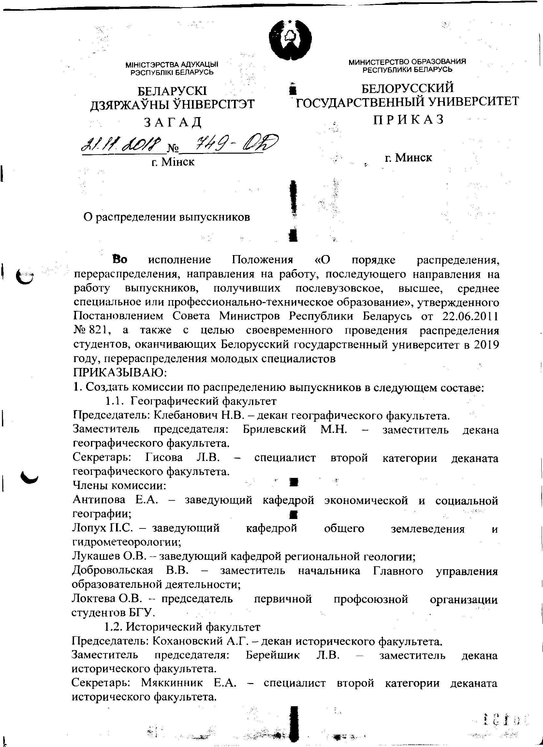
КОМИССИЯ ПО РАСПРЕДЕЛЕНИЮ
ПРИКАЗЫВАЮ:
Создать комиссии по распределению выпускников в следующем составе:
Географический факультет
Председатель: Клебанович Н.В. – декан географического факультета.
Заместитель председателя: Брилевский М.Н. – заместитель декана географического факультета.
Секретарь: Гисова Л.В. – специалист второй категории деканата географического факультета.
Члены комиссии:
Антипова Е.А. – заведующий кафедрой экономической и социальной географии;
Лопух П.С. – заведующий кафедрой общего землеведения и гидрометеорологии;
Лукашев О.В. – заведующий кафедрой региональной геологии;
Добровольская В.В. – заместитель начальника Главного управления образовательной деятельности;
Локтева О.В. – председатель первичной профсоюзной организации студентов БГУ.

Slide 8
ПЛАН РАСПРЕДЕЛЕНИЯ
Наименование организации | Местонахождение организации | Кол-во мест трудо-стройства | Предполагаемые должности, рабочие места |  | Примерная заработная плата | Возможность обеспечения жилплощадью | Другие условия
Организации – заказчики кадров
ИООО "ЭПАМ Системз" | ул.Купревича В.Ф., д.1, к.1, комн.110, 220141 г.Минск | 6 |  | Программист, Инженер-программист | согласно штатному расписанию | нет | Индивидуальная программа работы со студентами.
ОАО «ИНТЕГРАЛ» - управляющая компания холдинга «ИНТЕГРАЛ» | ул. Казинца, д.121-а, комн.327 220108, г.Минск | 4 |  | По специальности | согласно штатному расписанию | предоставляется общежитие | Окончательное решение принимается по итогам прохождения практики

Slide 9
РАСПРЕДЕЛЕНИЕ
Результат успеваемость
Участие в научно-исследовательской и общественной работе
Места прохождения производственной и преддипломной практики
Состояние здоровья, семейное положение, место жительство семьи
Рекомендации ВУЗа о наиболее целесообразном направлении выпускника
Личные пожелания выпускника

Slide 10
ДОКУМЕНТЫ
Бланк свидетельства о направлении на работу

Slide 11
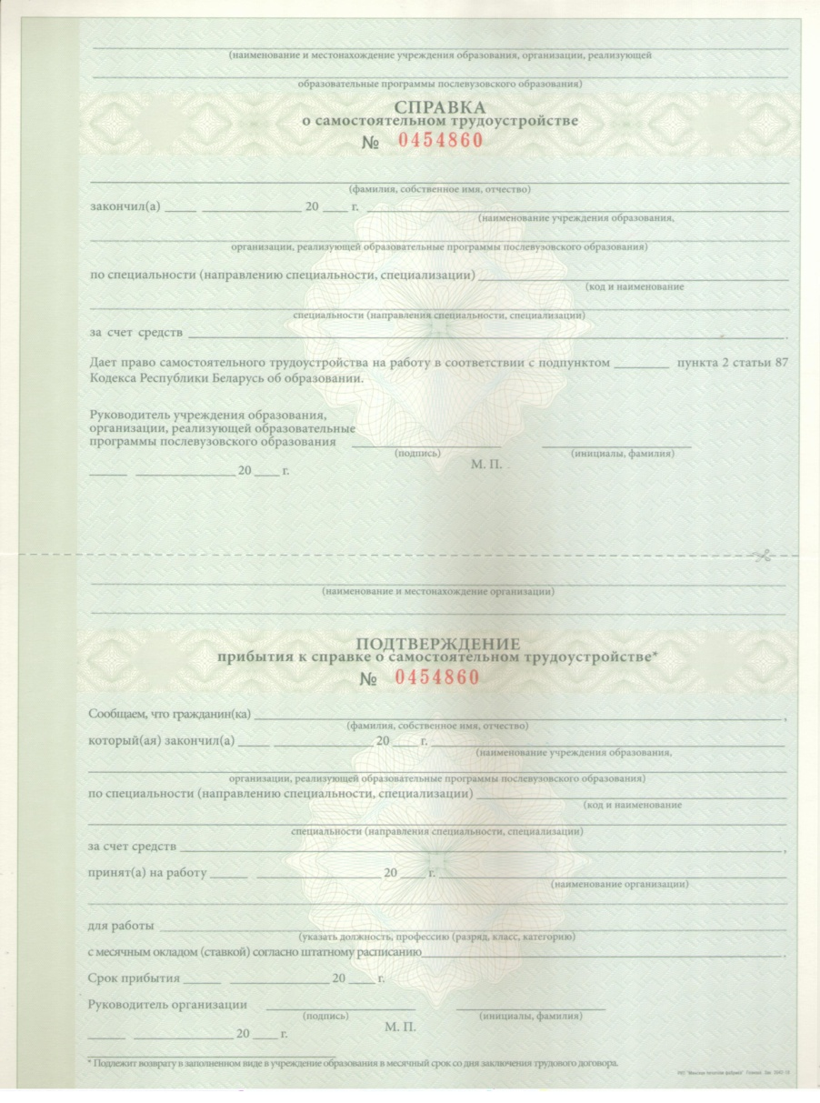
ДОКУМЕНТЫ
Бланк
справки о самостоятельном трудоустройстве

Slide 12
ГАРАНТИИ И КОМПЕНСАЦИИ
ГАРАНТИРОВАННОЕ ПЕРВОЕ РАБОЧЕЕ МЕСТО
КОМПЕНСИЦИЯ ЗАТРАТ ПО НАЙМУ ЖИЛЬЯ
ВЫПЛАТЫ ВЫПУСКНИКАМ, НАПРАВЛЕННЫМ В ДР.МЕСТНОСТЬ
ПРАВО НА ПЕРЕРАСПРЕДЕЛЕНИЕ
ОПЛАЧИВАЕМЫЙ ОТДЫХ
ПОВЫШЕНИЕ ОКЛАДА (ПРОЧИЕ ЛЬГОТЫ)

Slide 13
ТРУДОУСТРОЙСТВО ВЫПУСКНИКОВ
МОНИТОРИНГ РАСПРЕДЕЛЕНИЯ ВЫПУСКНИКОВ
ПЕРЕРАСПРЕДЕЛЕНИЕ
ТРУДОУСТРОЙСТВО
ВЫПУСКНИКОВ
ВОЗМЕЩЕНИЕ

Slide 14
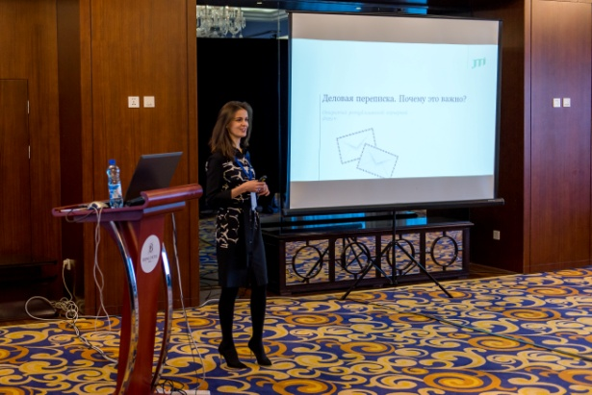
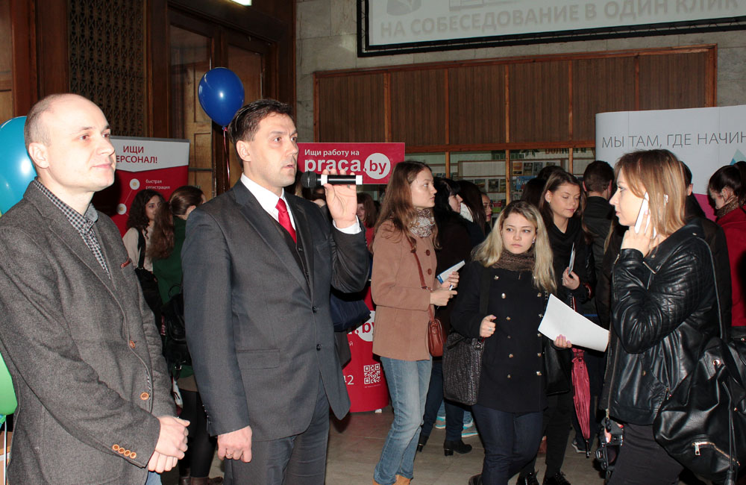
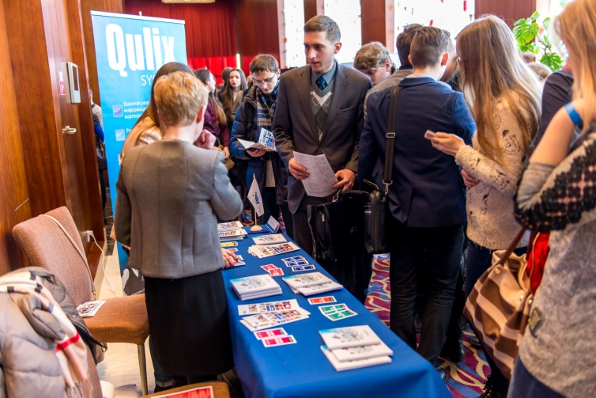
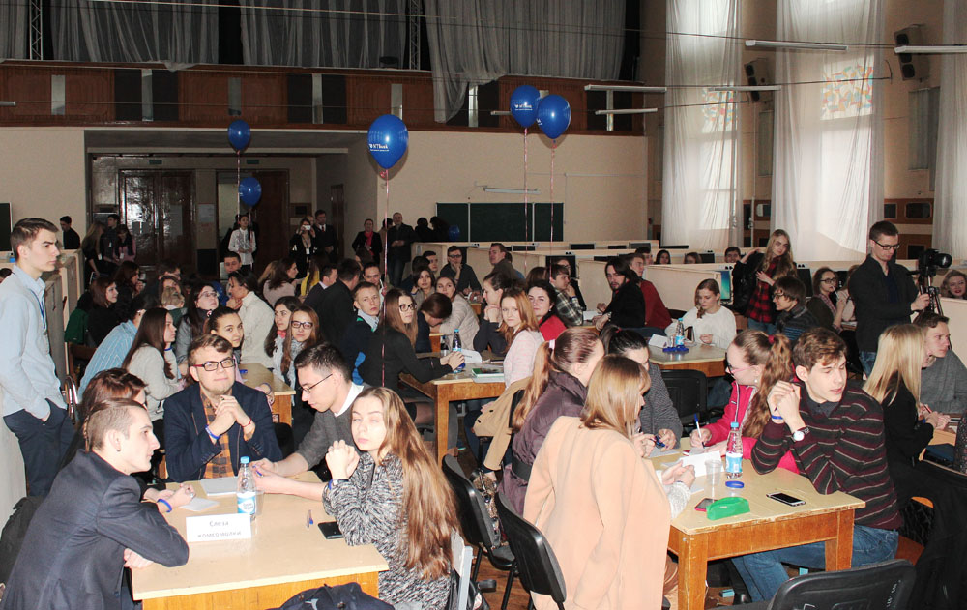
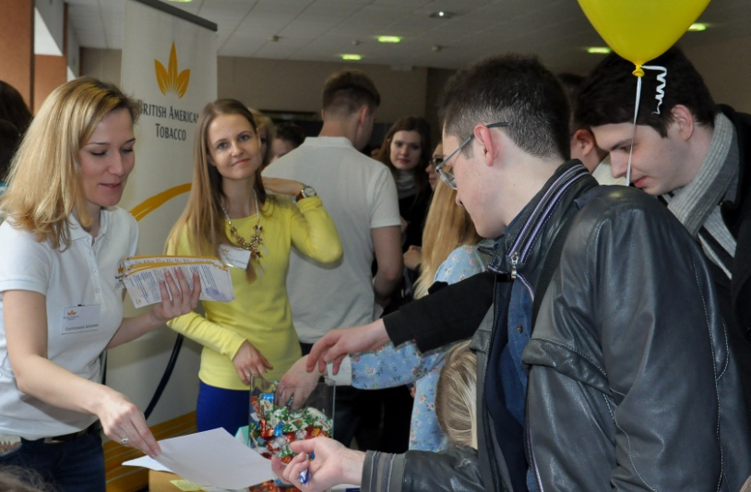
КАРЬЕРНЫЙ ФОРУМ

Slide 15
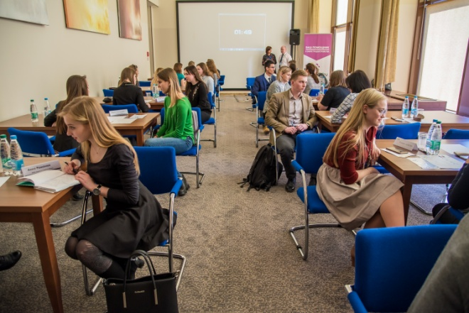
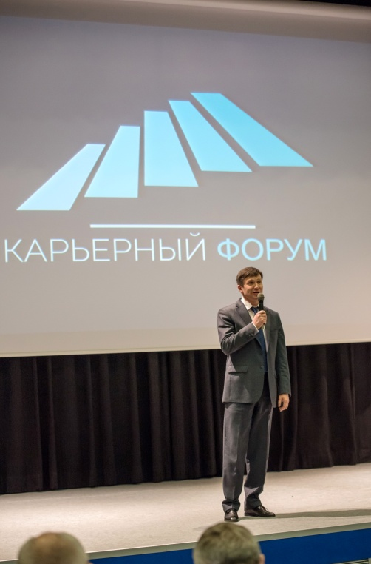
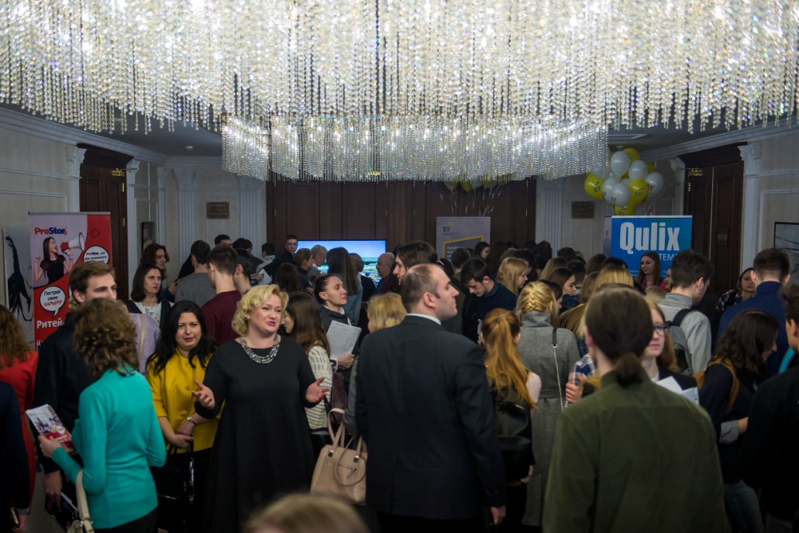
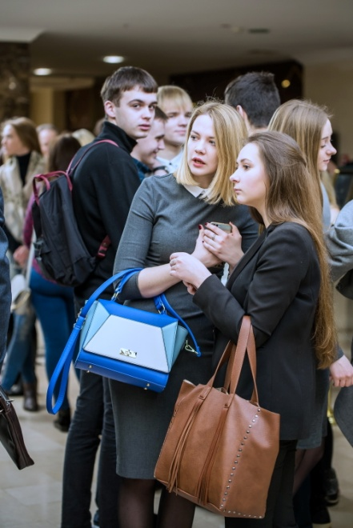
КАРЬЕРНЫЙ ФОРУМ

Slide 16
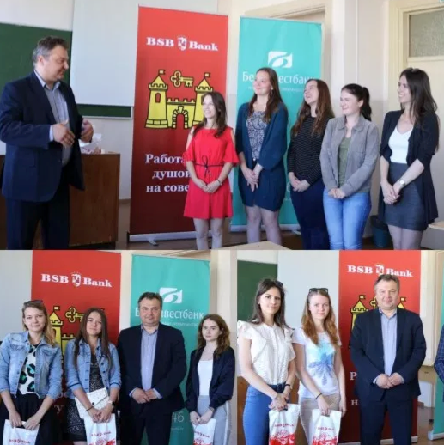
ФОРМЫ ВЗАИМОДЕЙСТВИЯ
ДОГОВОР НА ПРОВЕДЕНИЕ
МАРКЕТИНГОВОГО
ИССЛЕДОВАНИЯ И
ПРОДВИЖЕНИЕ СОБСТВЕННОГО
ПРОДУКТА СТУДЕНТАМИ ЭФ
БГУ ДЛЯ БПС-СБЕРБАНК
STARTUP «КОНКУРС ФИНАНСОВО-
ЭКОНОМИЧЕСКИХ ПРОЕКТОВ
«БИЗНЕС-ИДЕЯ»
КЕЙС-ЧЕМПИОНАТ
«BUSINESS CASE
STUDENT COMPETITION 2019»

Slide 17
ФОРМЫ ВЗАИМОДЕЙСТВИЯ
формирование заказа на подготовку
100%
- специальности обеспечены договорами о взаимодействии
- заключено договоров о взаимодействии
346
организация практик
организация и проведение мероприятий
постоянно
презентации, мастер классы, деловые игры и др.
организация и проведение Карьерного форума
1 раз в год

Slide 18
ФОРМЫ ВЗАИМОДЕЙСТВИЯ
реализация проектов по заказу базовых организаций
постоянно
кейсы, стартапы, хакатоны, дипломные (курсовые) и др.
формирование баз данных
постоянно
БД заказчиков кадров;
БД заявок на подготовку специалистов;
БД трудоустройства
разработка и ведение учебных программ доп.образования
разово
практикум «Поиск работы»
электронный ресурс
постоянно
cv.bsu.by
распределение
трудоустройство

Slide 19
Благодарю за внимание!

